Slide 1
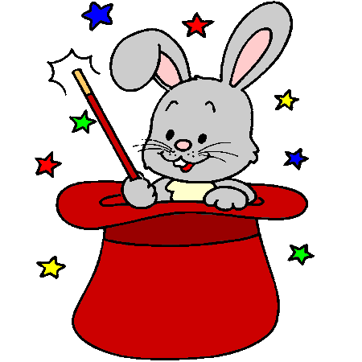
L’adjectif
L’adjectif
J’adore ton pull rose!
Il joue avec un gros ballon.
adore
pull
rose
joue
gros
un
L’adjectif
L’adjectif
Ce sont des pâtes fraîches.
Léa range les livres réparés.
sont
pâtes
fraîches
livres
range
réparés

